Slide 1
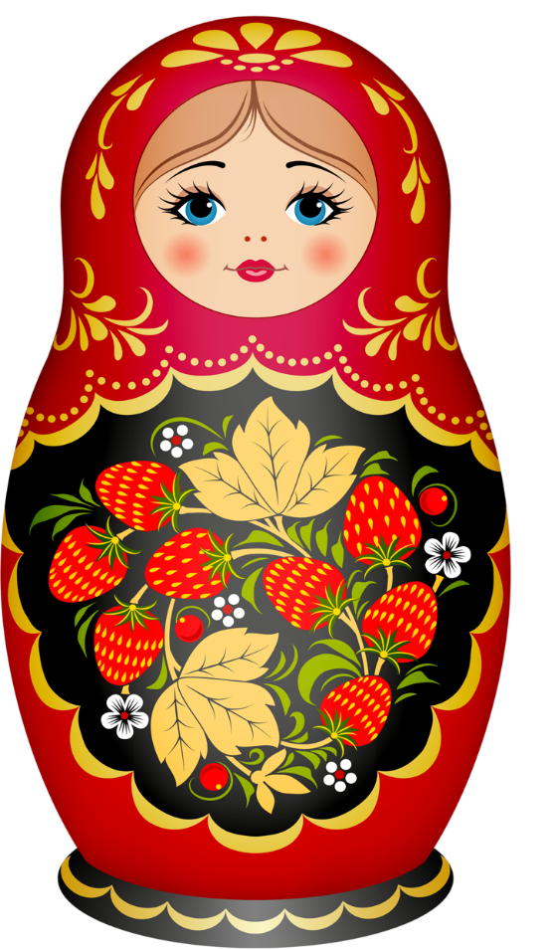


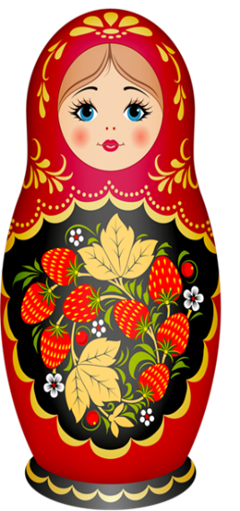


Народная игрушка-матрёшка
Ясельная группа: Воспитатель Манженко Т.Н.
МДОАУ д/с №94 «Радуга»

Slide 2
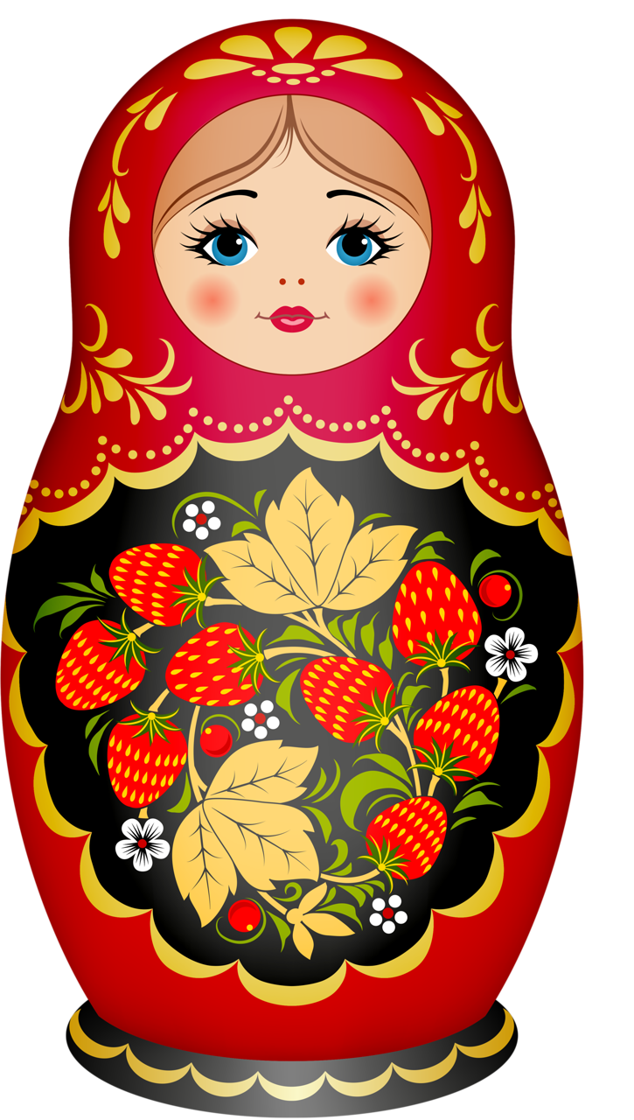
Цель:Познакомить детей с традиционной народной игрушкой –матрёшкой, как символом родного края.
Задачи:
Воспитательные: развивать интерес к народным игрушкам;
Формировать у детей интерес, эмоциональную отзывчивость, чувство радости от встречи с матрёшкой.

Slide 3
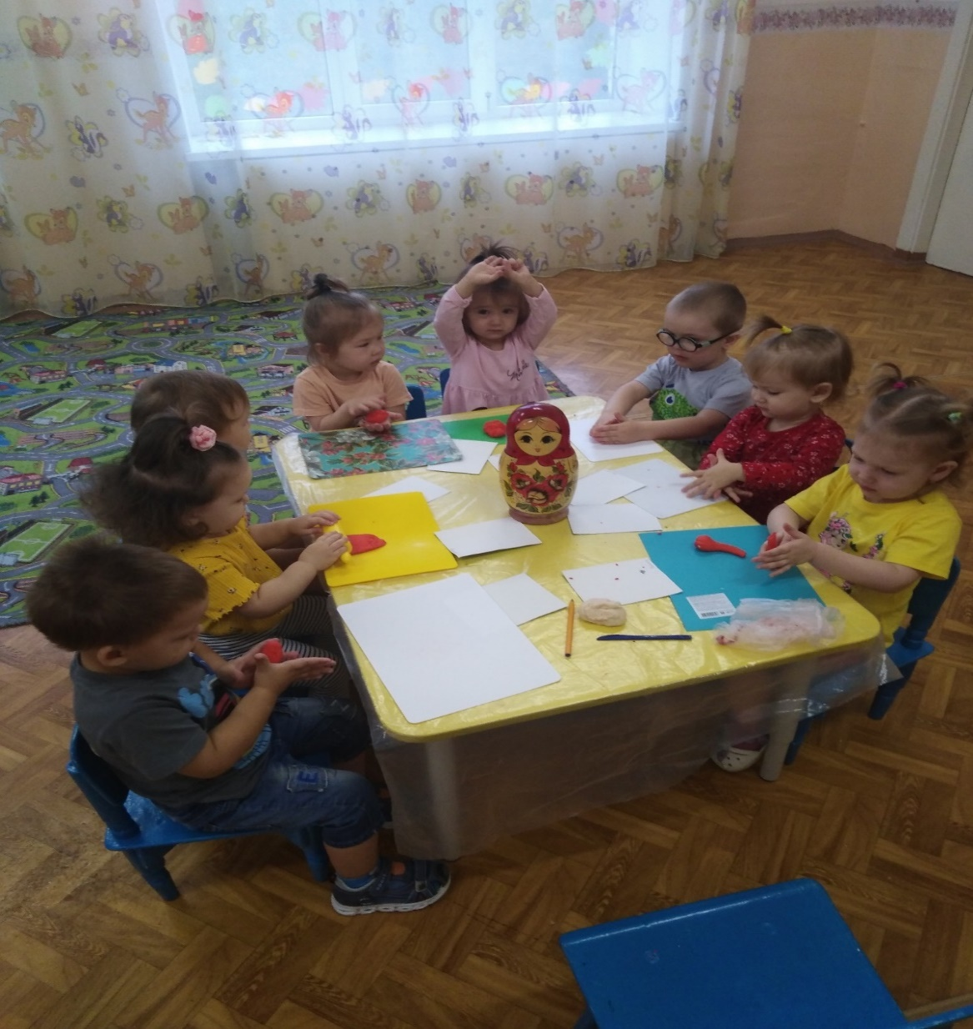
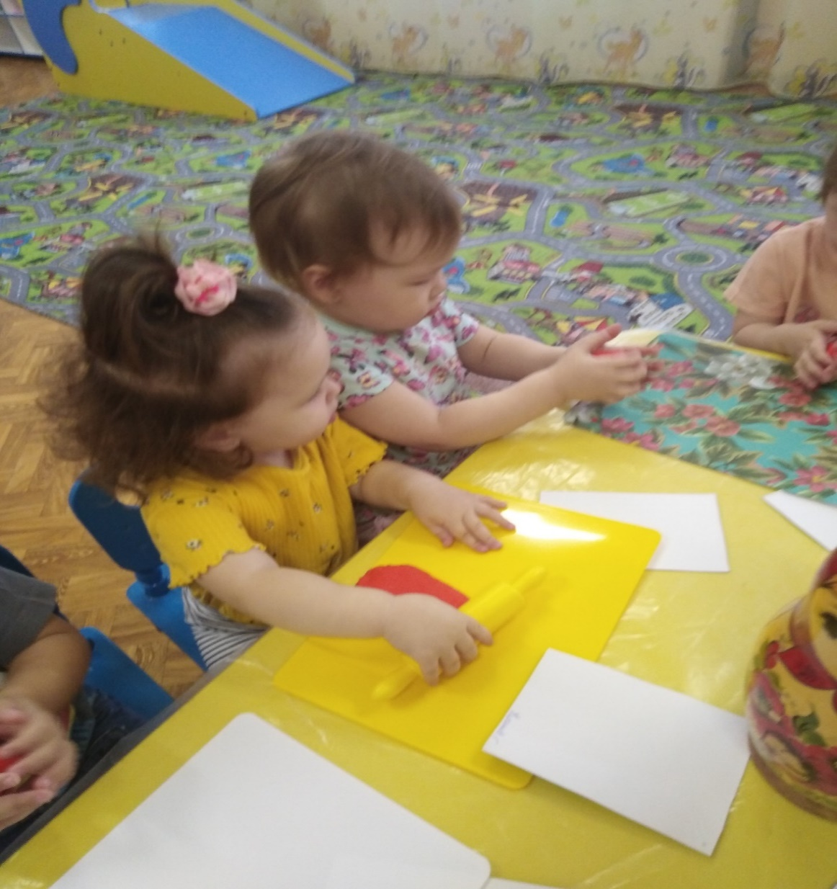
На столе стоит матрёшка – Глазки расписные.
В ней живет еще немножко – Чудо, как красивые.

Slide 4
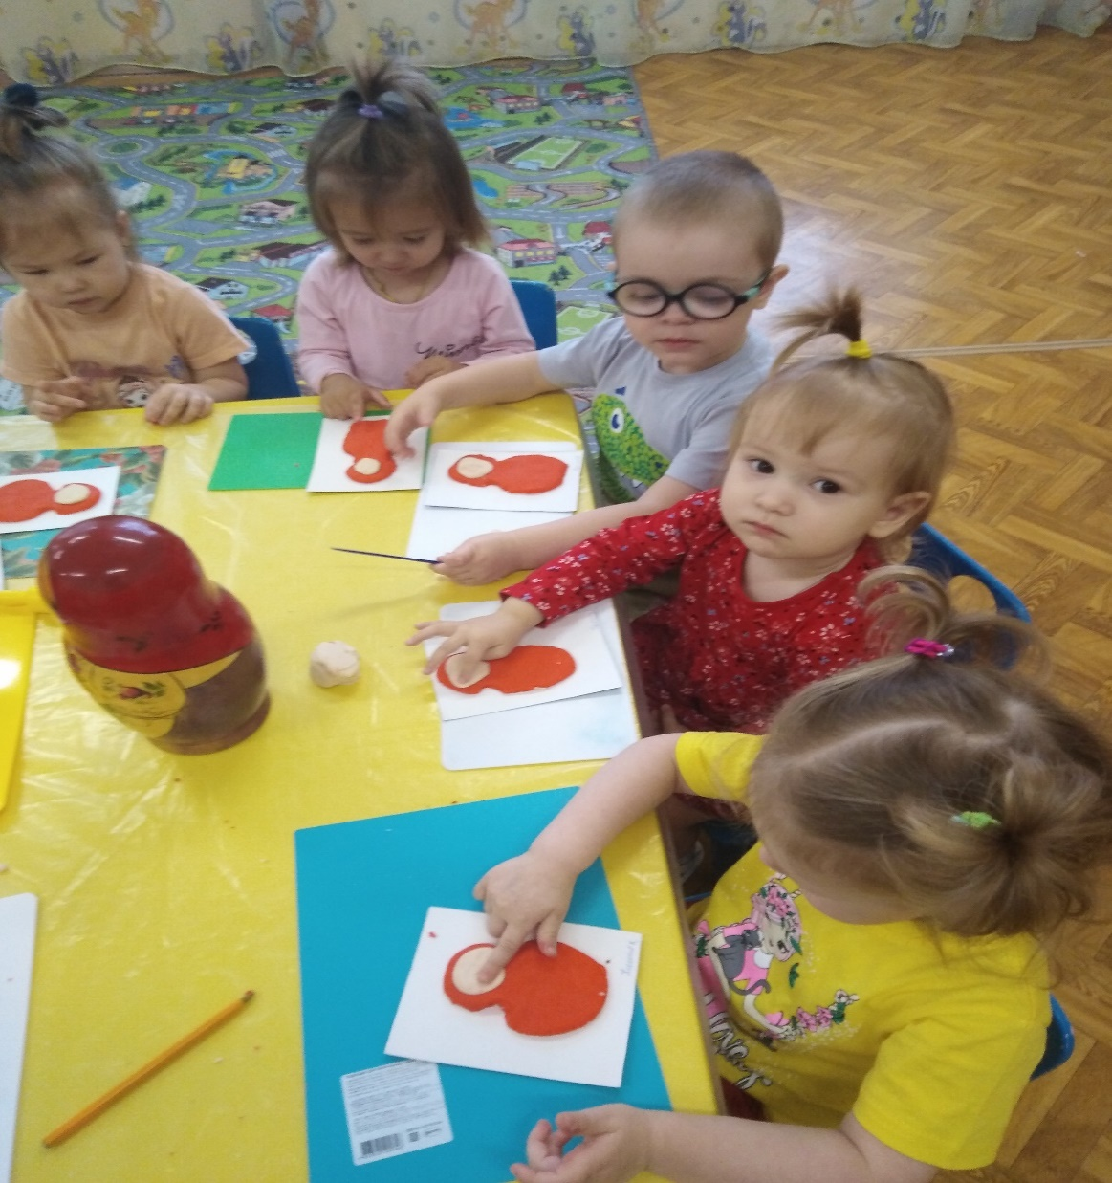
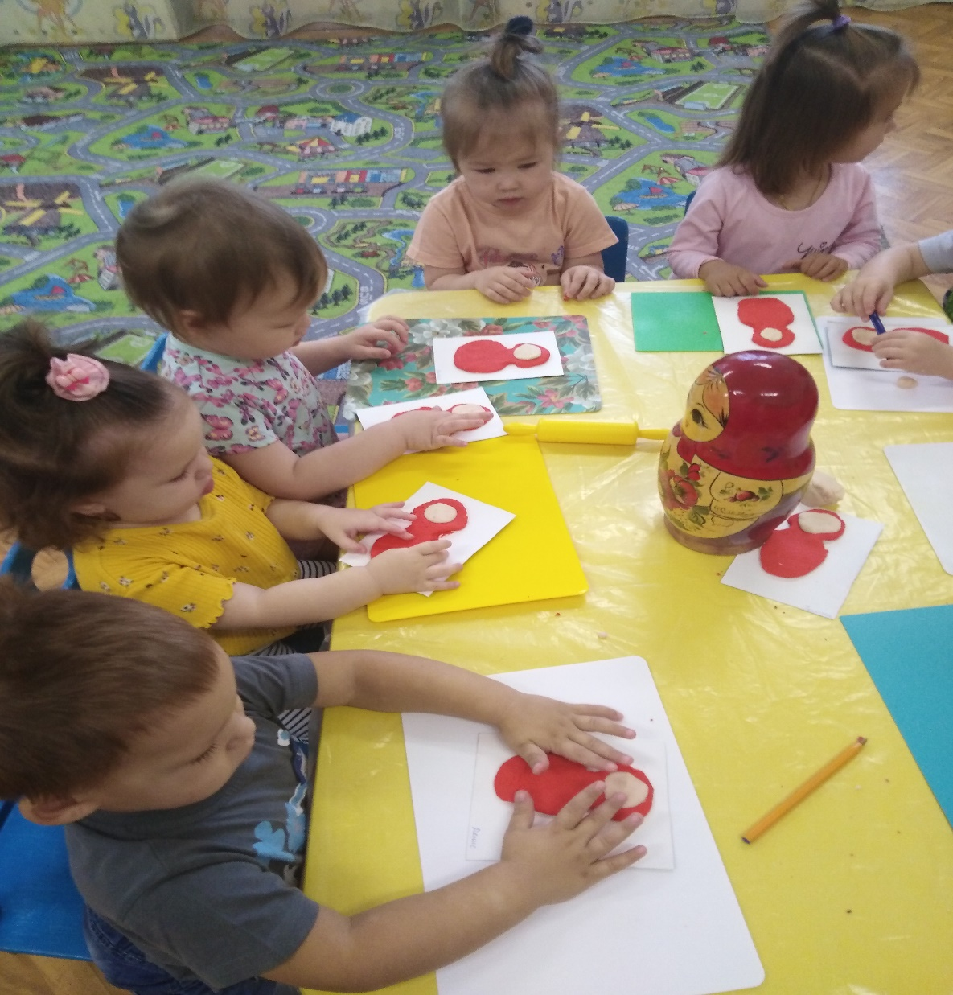
Матрешки – лучшие друзья, Скажу вам по секрету.
Они создания русские – как я, и сказано все этим.

Slide 5
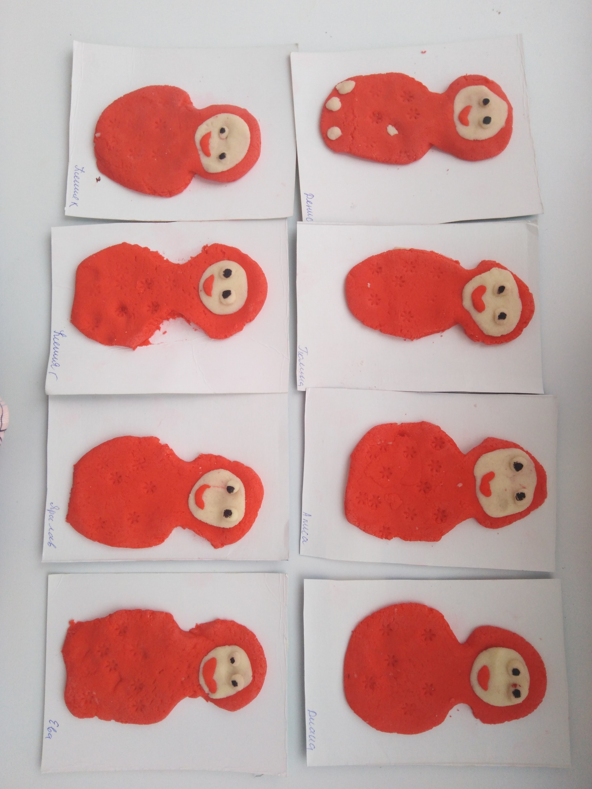
Вот каких матрёшек мы слепили !

Slide 6
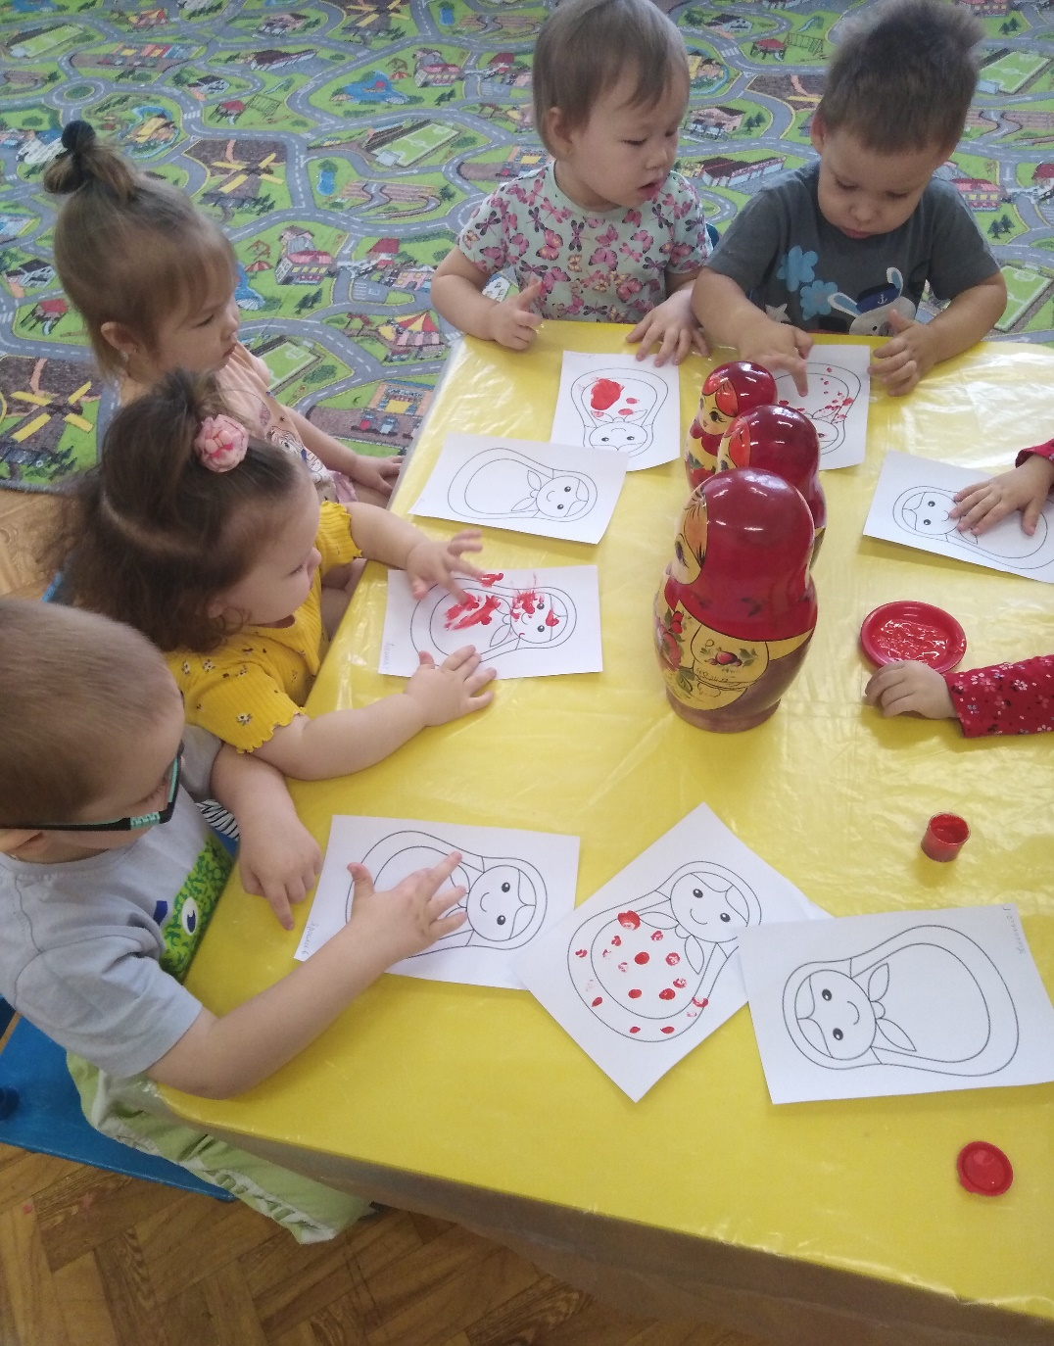
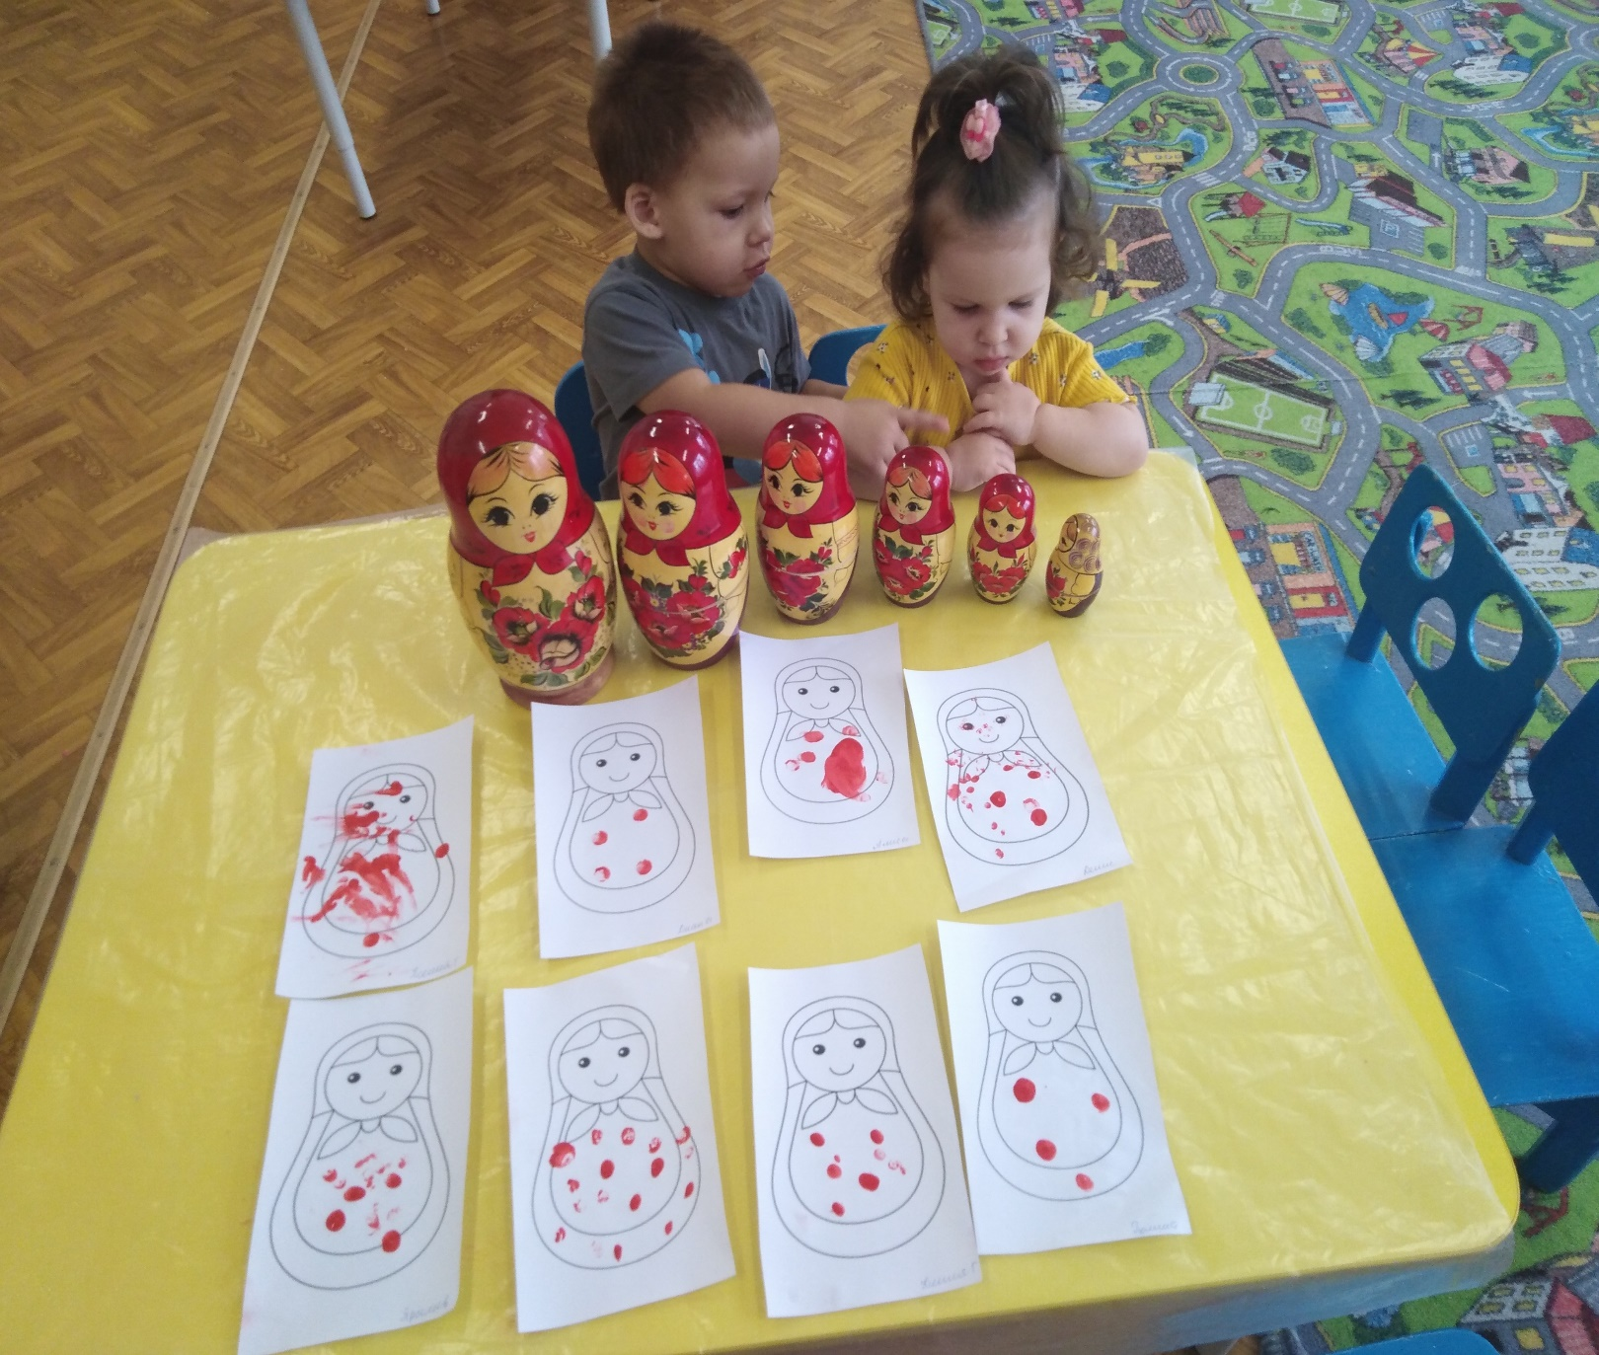
Рисуем пальчиками

Slide 7
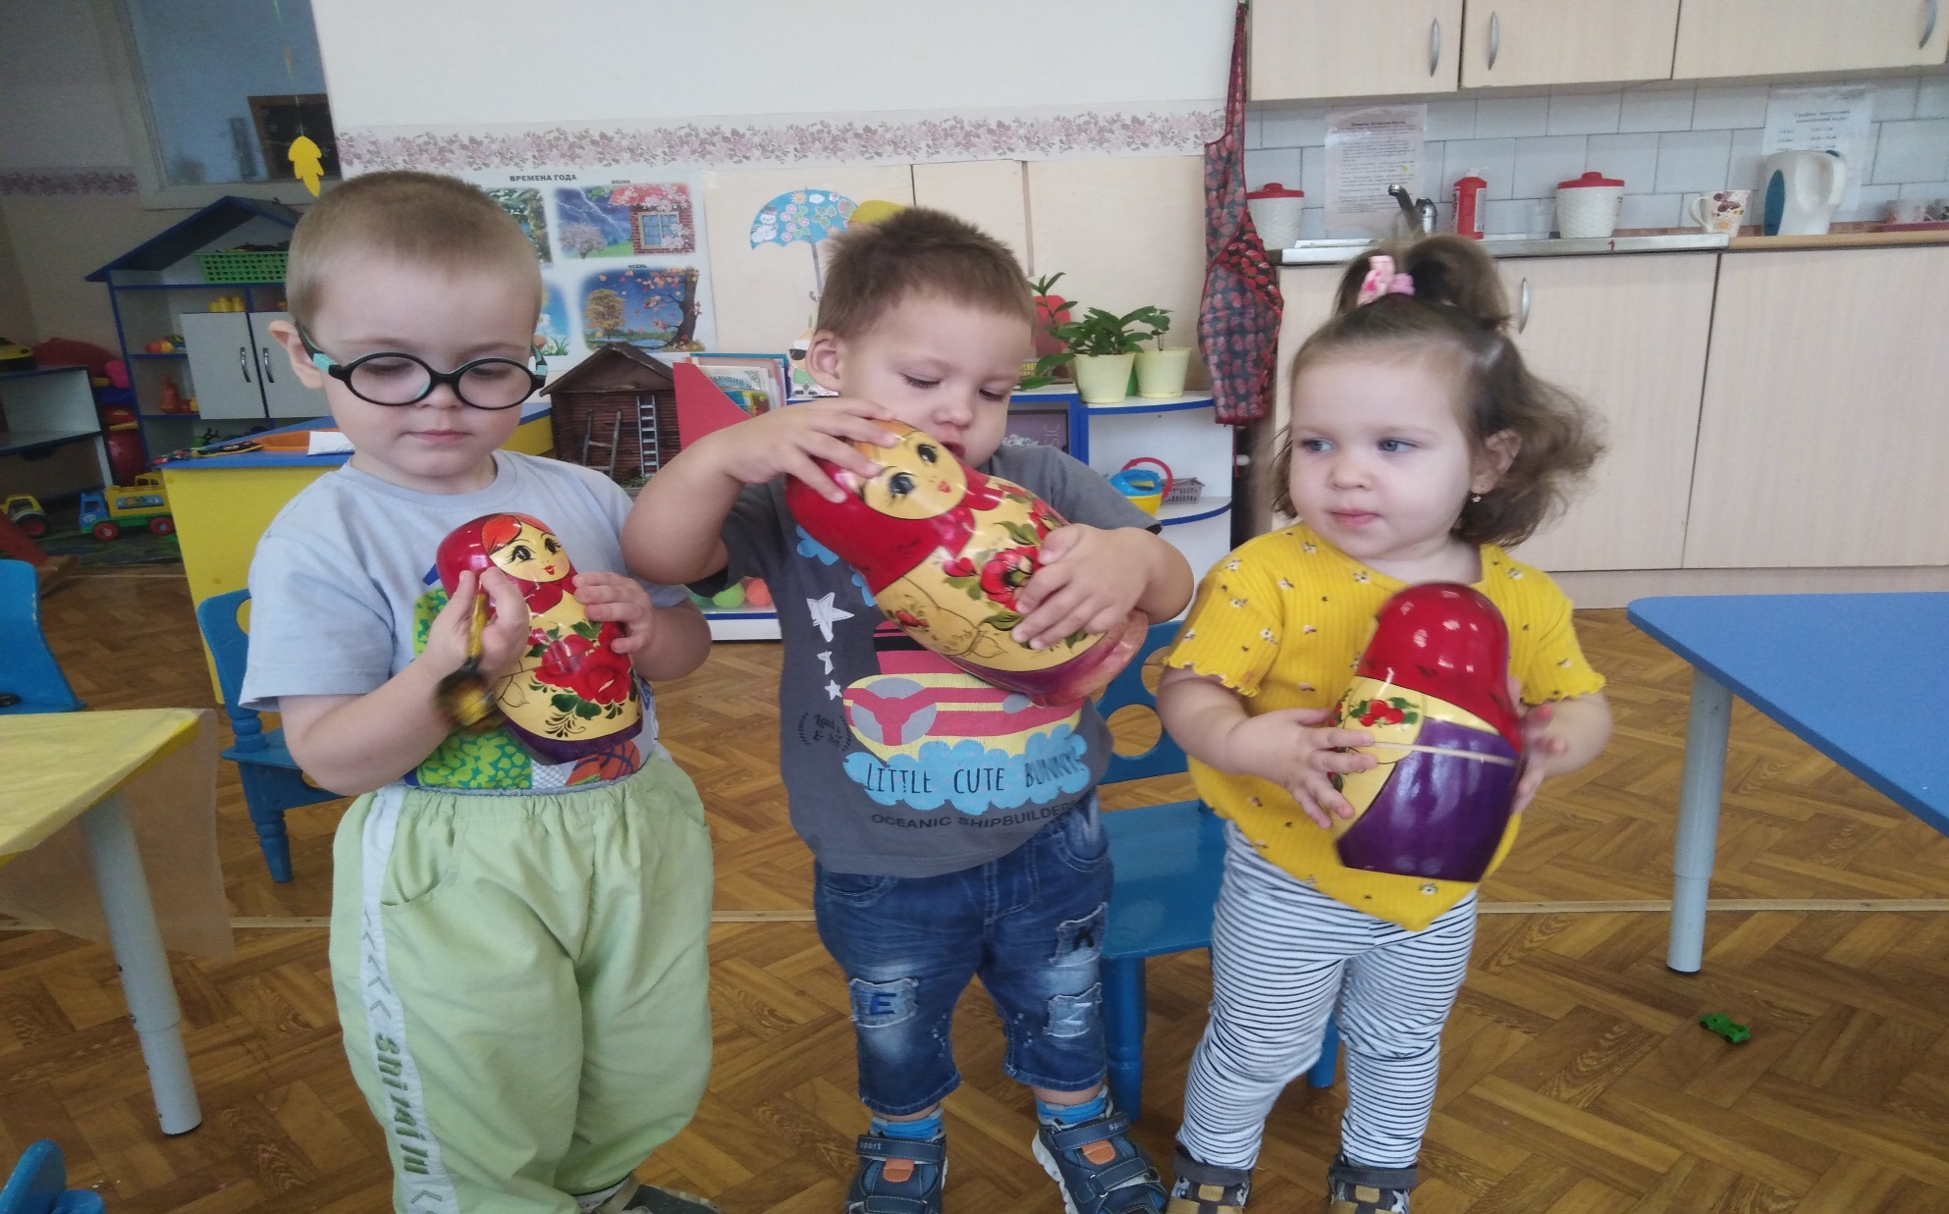
Люблю я с матрешками часто играть,
Сперва разбирать их, потом собирать.

Slide 8
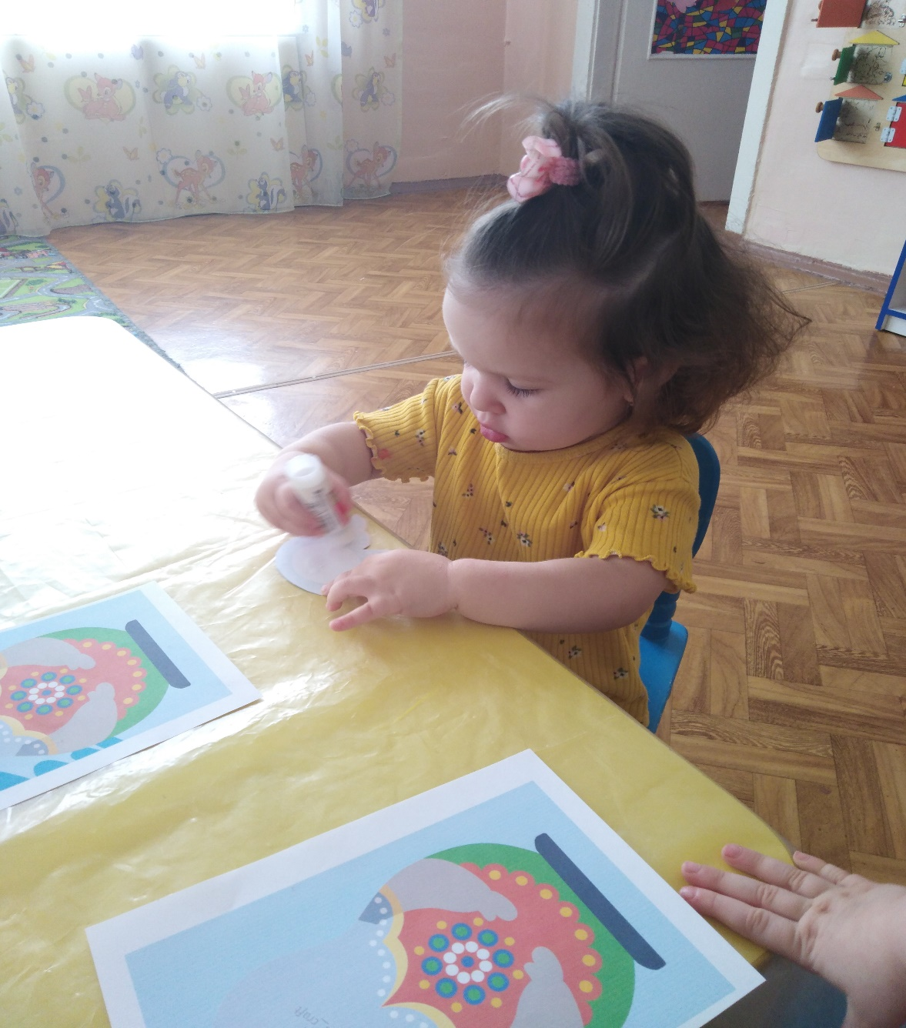
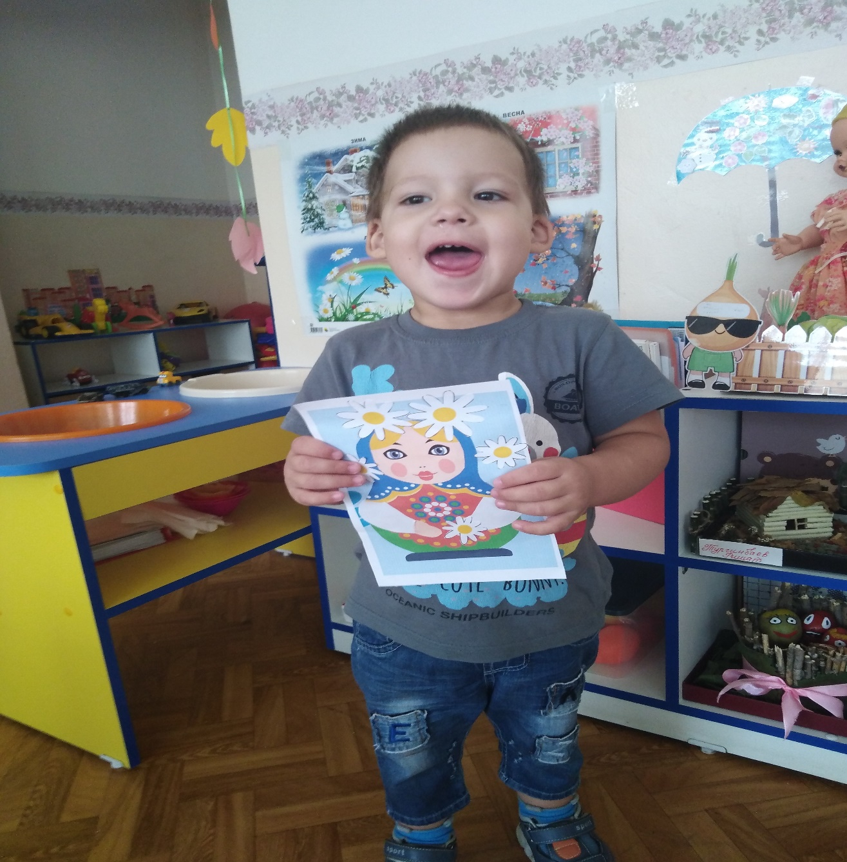
Наша русская матрешка не стареет сотню лет.
В красоте, в таланте русском весь находится секрет.

Slide 9
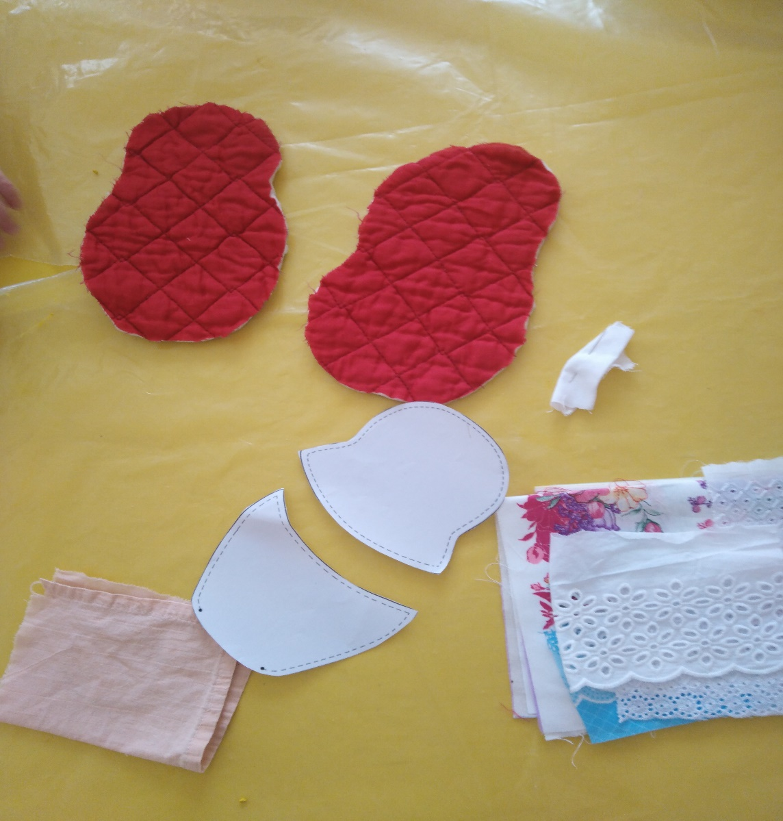
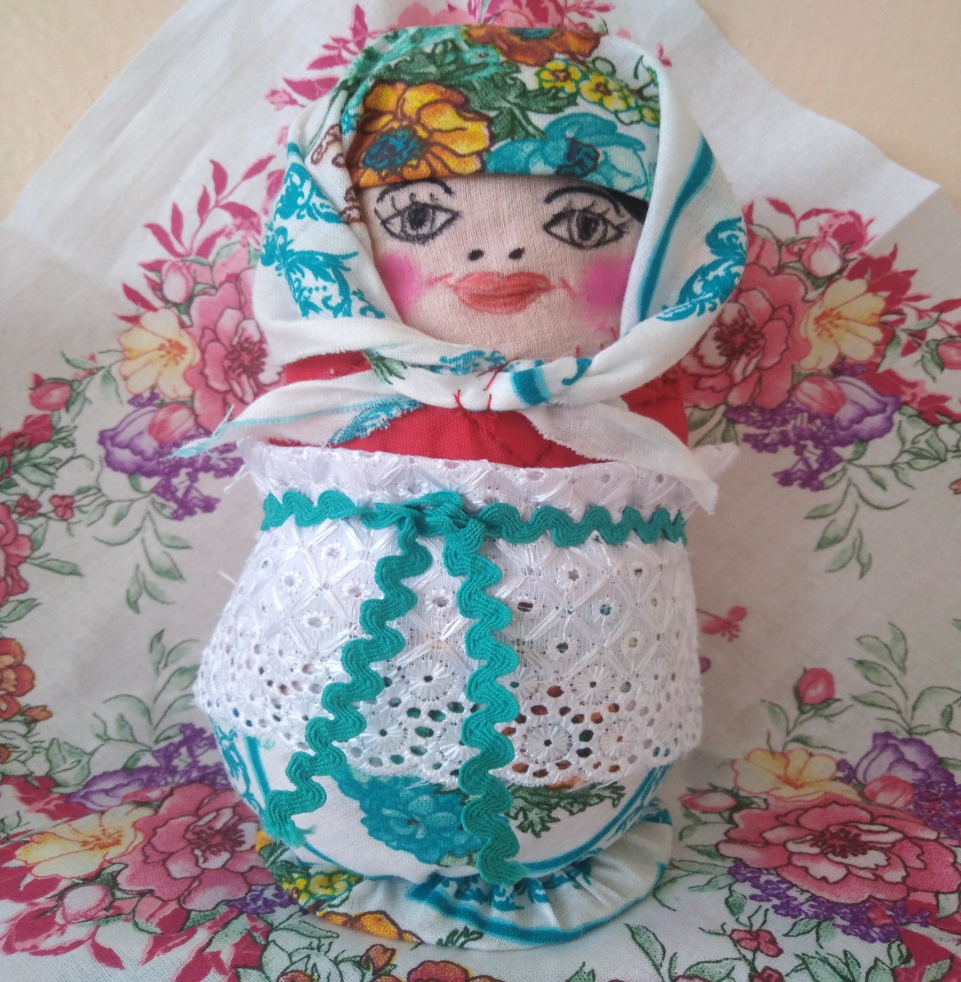
заготовка для матрёшки
Матрёшка из текстиля

Slide 10
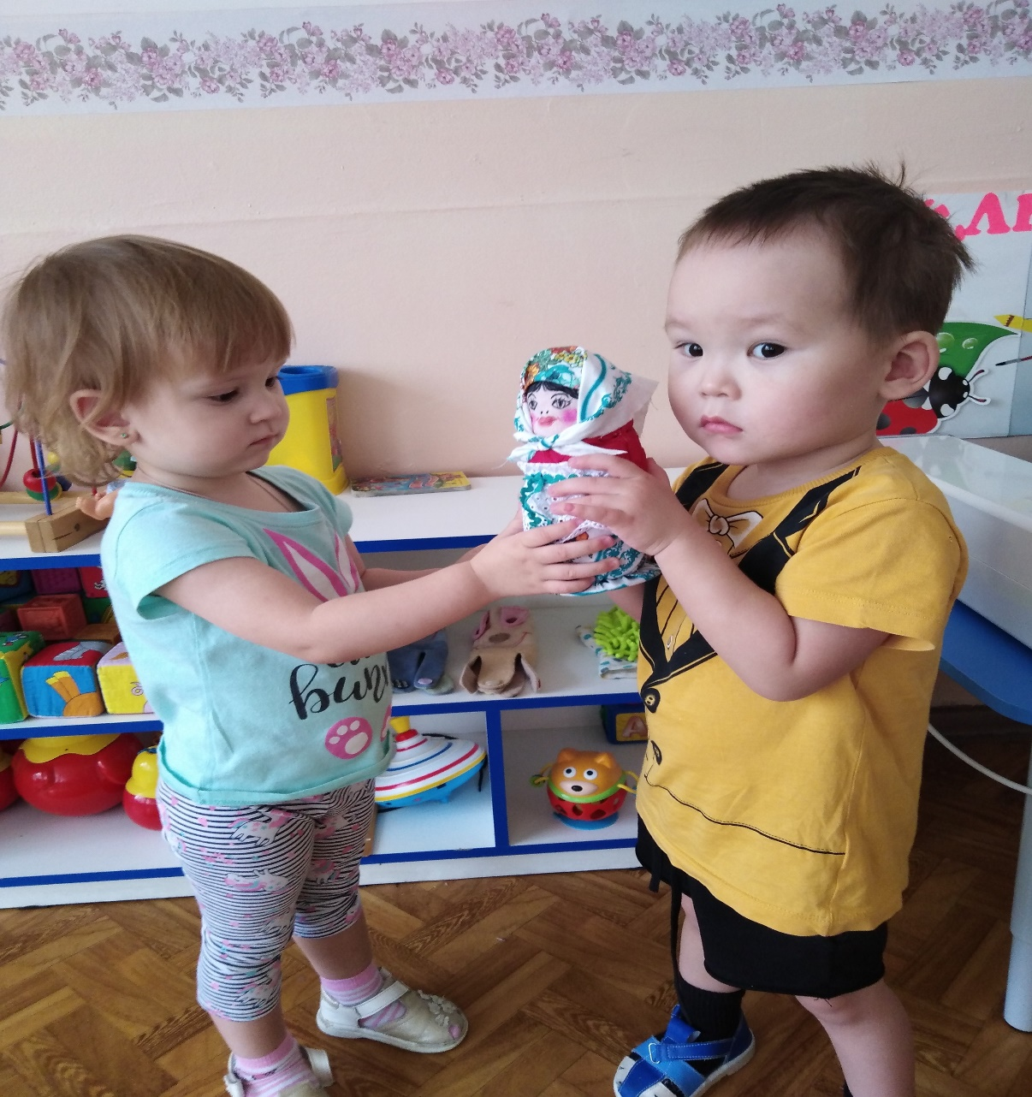
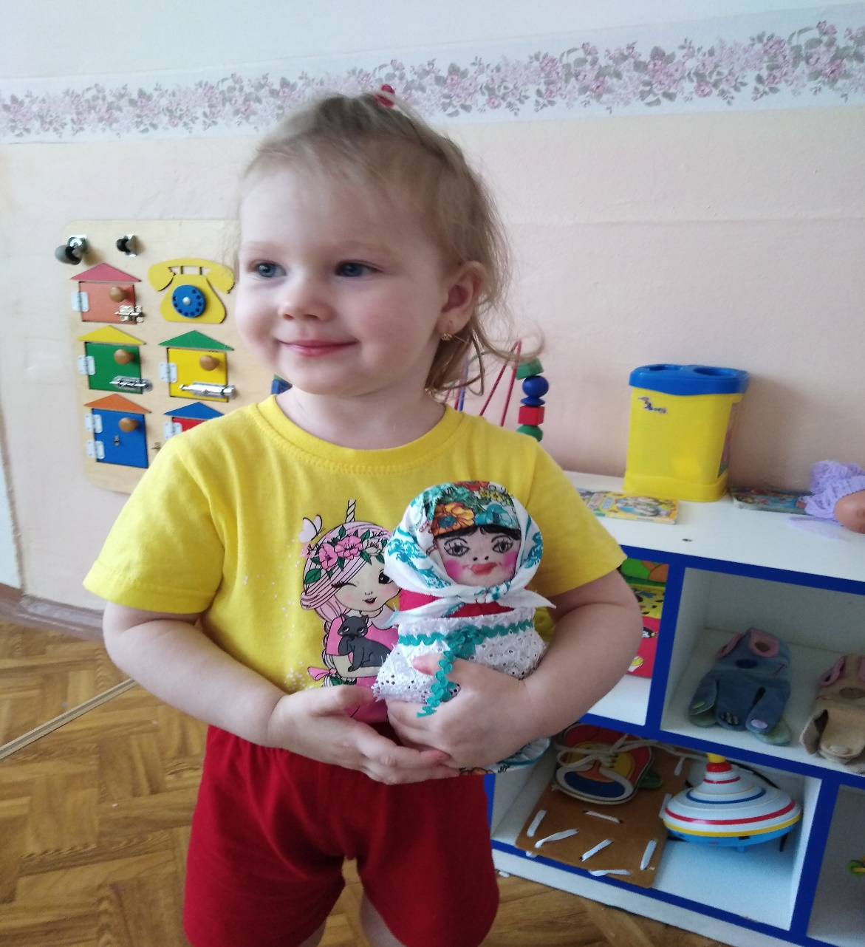
У меня матрешка есть, новая игрушка, В красном сарафанчике славная толстушка.

Slide 11
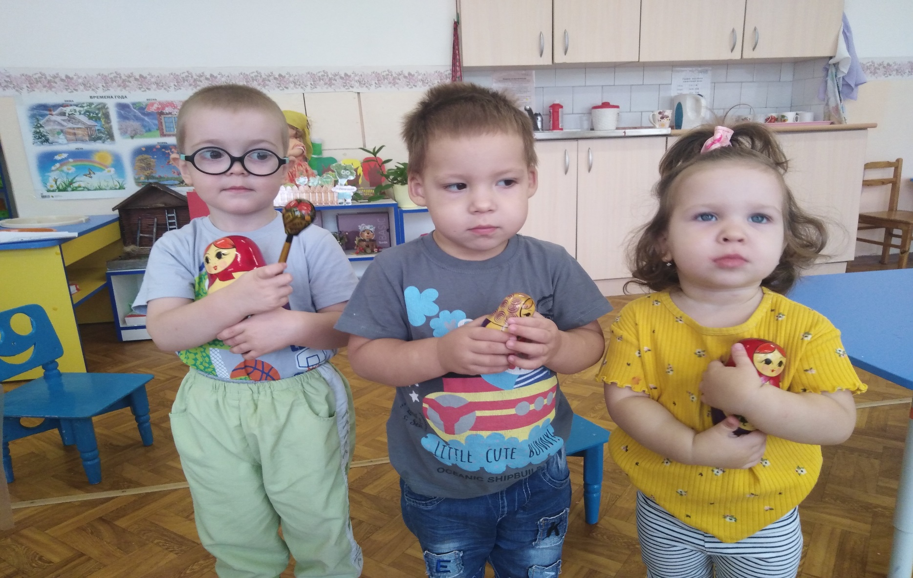
Мир, как матрешка, многослоен из куклы кукол не видать.
И как в итоге мир устроен едва ли нам дано понять.

Slide 12
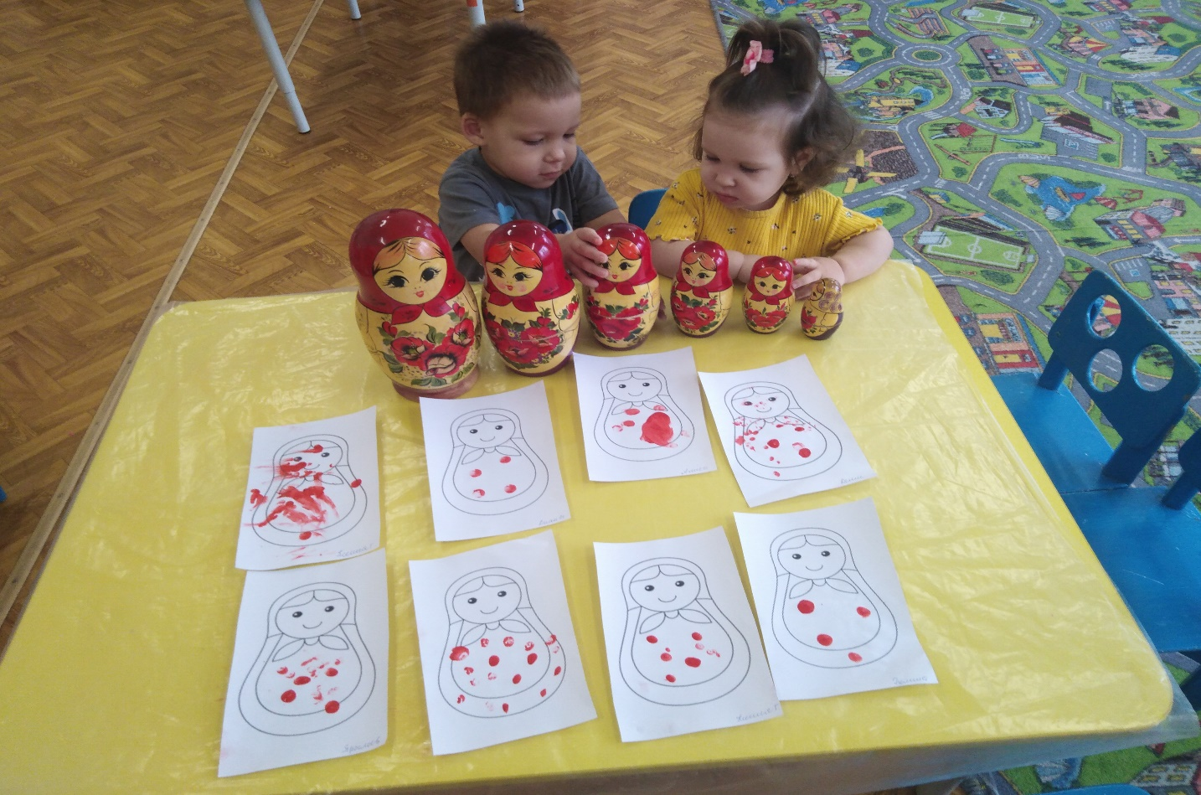
Спасибо за внимание!
Результат: Дети ознакомлены с особенностями русской народной игрушки- матрёшки
У детей вызван интерес
и положительно –эмоциональный
отклик от игр с матрёшками

